Slide 1
Hadoop生态系统
10

Slide 2
Hadoop生态系统
TOC
10.1 Hadoop总体架构
10.2 HDFS文件系统
10.3 分布式存储架构
10.4 Hadoop资源管理与作业调度

Slide 3
10.1 Hadoop总体架构
系统架构：
部署在低成本的Intel/Linux硬件平台上
由多台装有Intel x86处理器的服务器或PC机组成
通过高速局域网构成一个计算集群
各个节点上运行Linux操作系统
三大主要模式：
单机模式（standalone mode）
虚拟分布模式（pseudo-distributed mode）
完全分布模式（completely distributed Mode）
Notes:
单机模式：Hadoop安装时的默认模式，不对配置文件进行修改，使用本地文件系统，Hadoop不启动NameNode、DataNode、JobTracker、TaskTracker等守护进程，这是一种用来对MapReduce程序进行查错和调试的模式。
虚拟分布模式：在一台机器上用软件模拟多节点集群，每个守护进程（daemon）都以Java进程形式运行。与单机模式比较增加了代码调试功能，允许检查内存使用情况和读写HDFS文件系统。需修改3个配置文件：core-site.xml、hdfs-site.xml、mapred-site.xml并格式化文件系统。
完全分布模式：Hadoop安装运行在多台主机上，构成一个真实的Hadoop集群，在所有的节点上安装JDK和Hadoop，相互通过高速局域网连接。各节点间设置SSH免密码登录，将各个从节点生成的公钥添加到主节点的信任列表。需要修改3个配置文件：core-site.xml、hdfs-site.xml、mapred-site.xml并格式化文件系统。

Slide 4
10.1 Hadoop总体架构
集群配置：
硬件配置：
NameNode（执行作业调度、资源调配、系统监控等任务）
DataNode（承担具体的数据计算任务）
软件配置：
Linux O/S
JDK 1.6以上版本
SSH（Security Shell）安全协议
网络配置：
NameNode到机架（Rack）的网络连接
机架内部的DataNode之间的网络连接
Notes:
硬件配置：
Hadoop集群内的计算节点类型实际只有两类：NameNode（执行作业调度、资源调配、系统监控等任务）和DataNode（承担具体的数据计算任务），因此节点机器的选型不宜超过两种
Hadoop实际生产系统可根据项目需要进行灵活的硬件系统配置，比如NameNode可以配置2台（另一台称为Secondary NameNode，与Active NameNode保持同步，随时可以进行切换）。
小型集群中NameNode与JobTracker两个程序部署在同一台机器上，但在大型集群中，NameNode与JobTracker则部署在不同机器上以提高运行效率。
实际应用时Hadoop集群的机器数可随着需要增长，这种动态可扩展性正是Hadoop平台的优势之一。
网络配置：
常规的Hadoop集群包含两层网络结构：NameNode到机架（Rack）的网络连接，以及机架内部的DataNode之间的网络连接。每个机架（Rack）内有30-40个DataNode服务器，配置一个1GB的交换机，并向上传输到一个核心交换机或者路由器（1GB或以上）。相同机架内节点间的带宽总和要大于不同机架间的带宽总和。

Slide 5
10.1 Hadoop总体架构
集群软件配置：
主节点运行的程序或进程：
主节点程序Namenode
Jobtracker 守护进程
管理集群所用的Hadoop 工具程序和集群监控浏览器
从节点运行的程序：
从节点程序Datanode
任务管理进程Tasktracker
区别：
主节点程序提供 Hadoop 集群管理、协调和资源调度功能
从节点程序主要实现 Hadoop 文件系统（HDFS）存储功能和节点数据处理功能。

Slide 6
10.1 Hadoop总体架构
Hadoop软件架构：
组成：
基于HDFS/HBase的数据存储系统
基于YARN/Zookeeper的管理调度系统
支持不同计算模式的处理引擎
Notes:
Hadoop的数据存储系统包括：
分布式文件系统HDFS（Hadoop Distributed File System）
分布式非关系型数据库Hbase
数据仓库及数据分析工具Hive和Pig
用于数据采集、转移和汇总的工具Sqoop和Flume。
HDFS文件系统构成了Hadoop数据存储体系的基础，除HDFS外，在Hadoop平台上支持的文件系统还包括：FTP（File Transfer Protocol）文件系统[16]，用于远程文件传输；Amazon S3（Simple Storage Service）文件系统[17]（主要用于Amazon的弹性计算云架构）；微软的Windows Azure Storage Blobs (WASB)文件系统[18]，这是微软开发的在HDFS之上的数据读写层，用于微软的Azure云存储系统的数据读写。
Hadoop的资源调度管理工具包括：
提供分布式协调服务管理的Zookeeper，
负责作业调度的Oozie，
提供集群配置、管理和监控功能的Ambari、
大型集群监控系统Chukwa、
新的集群资源调度管理系统YARN。
Hadoop提供的计算引擎或计算模型包括：
离线批处理MapReduce、
图并行计算框架Hama[23]和Giraph[24]、
流计算Storm[25]、
内存计算Spark[26]、
交互式计算Drill[27]、
基于YARN的有向无环图（DAG）计算框架Tez[28]。
另外Hadoop还提供一系列计算分析工具，如支持数据挖掘与机器学习的Mahout[29]、用于节点间RPC通信支持多语言数据序列化（data serialization）框架Avro[30]、数据可视化分析工具Hue[31]等，上述系统或工具大多为Apache的独立开源项目。

Slide 7
10.1 Hadoop总体架构
数据存储系统
组成：
分布式文件系统HDFS（Hadoop Distributed File System）
分布式非关系型数据库Hbase
数据仓库及数据分析工具Hive和Pig
用于数据采集、转移和汇总的工具Sqoop和Flume。
HDFS文件系统构成了Hadoop数据存储体系的基础

Slide 8
10.1 Hadoop总体架构
管理调度系统：
Zookeeper：提供分布式协调服务管理
Oozie：负责作业调度
Ambari：提供集群配置、管理和监控功能
Chukwa：大型集群监控系统
YARN：集群资源调度管理系统

Slide 9
10.2 HDFS文件系统
分布式文件系统：
结构：
物理存储资源和对象分散存储在通过网络相连的远程节点上
主控服务器（也称元数据服务器）：负责管理命名空间和文件目录，
远程数据服务器（也称存储服务器）节点：存储实际文件数据
特点
透明性
高可用性
支持并发访问
可扩展性
安全性

Slide 10
10.2 HDFS文件系统
分布式文件系统：
物理存储资源和对象分散存储在通过网络相连的远程节点上
主控服务器（也称元数据服务器）：负责管理命名空间和文件目录，
远程数据服务器（也称存储服务器）节点：存储实际文件数据
特点
透明性
高可用性
支持并发访问
可扩展性
安全性

Slide 11
10.2 HDFS文件系统
HDFS体系结构：
唯一主节点：运行NameNode，JobTracker，Zookeeper，Hmaster等负责集群管理、资源配置、作业调度的程序
多个从节点（dataNode）：承担数据存储及计算任务。
客户端（Client）：用于支持客户操作HDFS

Slide 12
10.2 HDFS文件系统
HDFS架构：
Master/Slave架构，集群中只设置一个主节点
优：
简化了系统设计
元数据管理和资源调配更容易
劣：
命名空间的限制
性能的瓶颈
单点失效（SPOF）问题：
Notes:
1）命名空间的限制：由于管理命名空间的名称节点进程是保存在内存中，因此名称节点能够容纳的对象（文件、块）的个数会受到内存空间大小的限制；
2）性能的瓶颈：整个分布式文件系统的吞吐量，受限于单个名称节点的吞吐量；
3）单点失效（SPOF）问题：一旦这个唯一的名称节点发生故障，会导致整个集群变得不可用。

Slide 13
10.2 HDFS文件系统
HDFS存储结构：
以块（block）为基本单位存储文件
每个文件被划分成64MB大小的多个blocks，属于同一个文件的blocks分散存储在不同DataNode上；
出于系统容错需要，每一个block有多个副本（replica），存储在不同的DataNode上；
每个DataNode上的数据存储在本地的Linux文件系统中。

Slide 14
10.2 HDFS文件系统
HDFS存储结构优势：
有利于大规模文件存储
适合数据备份
系统设计简化
Notes:
有利于大规模文件存储：一个大规模文件可以被分拆成若干个文件块，不同的文件块可以被分发到不同的节点上，因此，一个文件的大小不会受到单个节点存储容量的限制，文件规模可以远远大于网络中任意节点的存储容量
适合数据备份：每个文件块都可以冗余存储到多个节点上，大大提高了系统的容错性和可用性
系统设计简化：首先简化了存储管理，因为文件块大小是固定的，这样就可以很容易计算出一个节点可以存储多少文件块；其次方便了元数据的管理，元数据不需要和文件块一起存储，可以由其他系统负责管理元数据

Slide 15
10.2 HDFS文件系统
HDFS命名空间管理：
命名空间包括目录、文件和块
文件 -> block -> 节点的映射关系作为元数据存储在Namenode上
整个HDFS集群只有一个命名空间，由唯一的一个名称节点负责对命名空间进行管理
HDFS使用的是传统的分级文件体系
NameNode进程使用FsImage和EditLog对命名空间进行管理。

Slide 16
10.2 HDFS文件系统
FsImage：
存储和管理内容：
文件系统目录树
目录树中所有文件和文件夹的元数据
由名称节点进程把文件 -> block -> 节点映射关系表装载并保留在内存中。
EditLog：
是NameNode启动后对文件系统改动操作的记录
Notes:
FsImage文件：包含所有目录和文件inode的序列化形式，每个inode是一个文件或目录的元数据的内部表示
文件元数据：包含诸如文件复制等级、修改和访问时间、访问权限、块大小以及组成文件的块等信息
目录元数据：则包含修改时间、权限和配额元数据等。
FsImage文件并没有把文件 -> block -> 节点的映射表静态存储在某个节点，而是由名称节点进程把这个映射关系表装载并保留在内存中。当一个数据节点加入HDFS集群时，数据节点会把自己所包含的块列表通知给名称节点，由后者对内存的映射表进行更新，以确保名称节点掌握的块映射表是最新的。

Slide 17
10.2 HDFS文件系统
第二名称节点：
作用：
保存名称节点对HDFS元数据信息的备份
减少名称节点重启的时间
一般独立部署在一台机器上
工作流程：
Roll edits
Retrieve FsImage and edits from NameNode
Merge
Transfer checkpoint to NameNode
Roll again:
Notes:
1）Roll edits：SecondaryNameNode进程会定期和NameNode通信，请求其停止使用EditLog文件，暂时将新的写操作写到一个新的文件edit.new上来，这个操作是瞬间完成，上层写日志的函数完全感觉不到差别；
2）Retrieve FsImage and edits from NameNode: SecondaryNameNode进程通过HTTP GET方式从NameNode取得FsImage和EditLog文件，并下载到本地相应目录下；
3）Merge: SecondaryNameNode进程将下载的FsImage载入到内存，然后一条一条地执行EditLog文件中的各项更新操作，使得内存中的FsImage保持最新，这个过程就是EditLog和FsImage文件的合并；
4）Transfer checkpoint to NameNode: SecondaryNameNode执行完3）操作之后，会通过post方式将新的FsImage文件发送到NameNode节点上；
5） Roll again: NameNode将从SecondaryNameNode接收到的新的FsImage替换旧的FsImage文件，同时将edit.new替换原来的EditLog文件，这个过程使得EditLog文件重新变小。

Slide 18
10.2 HDFS文件系统
HDFS文件读写机制
主要访问方式：
HDFS shell命令
HDFS Java API

Slide 19
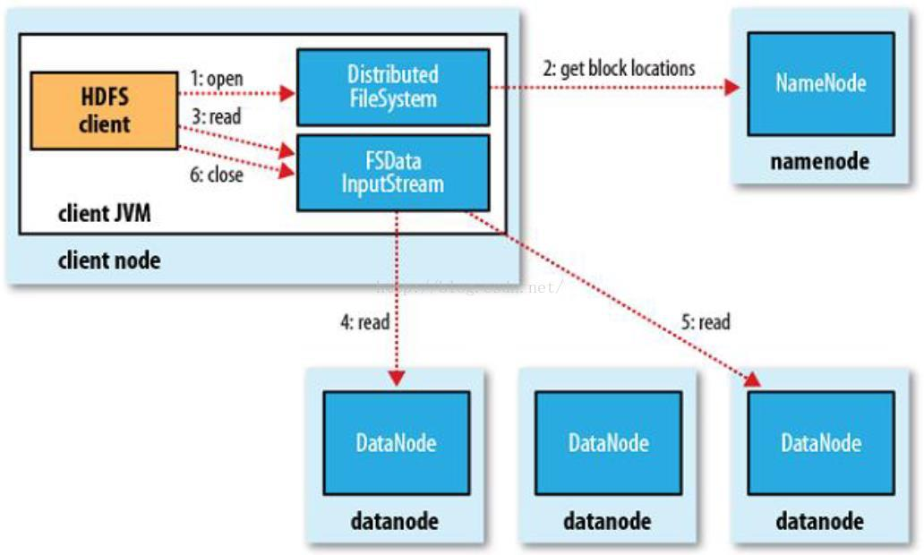
10.2 HDFS文件系统
HDFS读文件流程（以JAVA为例）
打开文件
获取块信息
读取请求
读取数据
读取下一个数据块
关闭文件
Notes:
1）打开文件（open file）：Java客户端通过FileSystem打开文件，执行代码如下：
import org.apache.hadoop.fs.FileSystem
Configuration conf = new Configuration();
FileSystem fs = FileSystem.get(conf);
FSDataInputStream in = fs.open(new Path(uri));
2）获取块信息（get block location）：通过ClientProtocal.getBlockLocations()远程调用名称节点，获得文件开始部分数据块的位置。名称节点还返回保存该数据块的所有数据节点的地址，并根据距离客户端远近进行排序；
3）读取请求（read request）：客户端获得输入流FSDataInputStream以后调用read()函数开始读取数据；输入流根据前面的排序结果，选择距离客户端最近的数据节点建立连接并读取数据：
FileSystem fs = FileSystem.get(conf);
FSDataInputStream in = fs.open(new Path(uri));
4）读取数据（read data）：从数据节点把数据块读到客户端，当该数据块读取完毕时FSDataInputStream关闭和该数据节点的连接；
5）读取下一个数据节点上的数据块。。。直到该文件的所有数据块读取完毕；
6）关闭文件（close file）：客户端通过FileSystem关闭文件，整个读取文件流程完成。

Slide 20
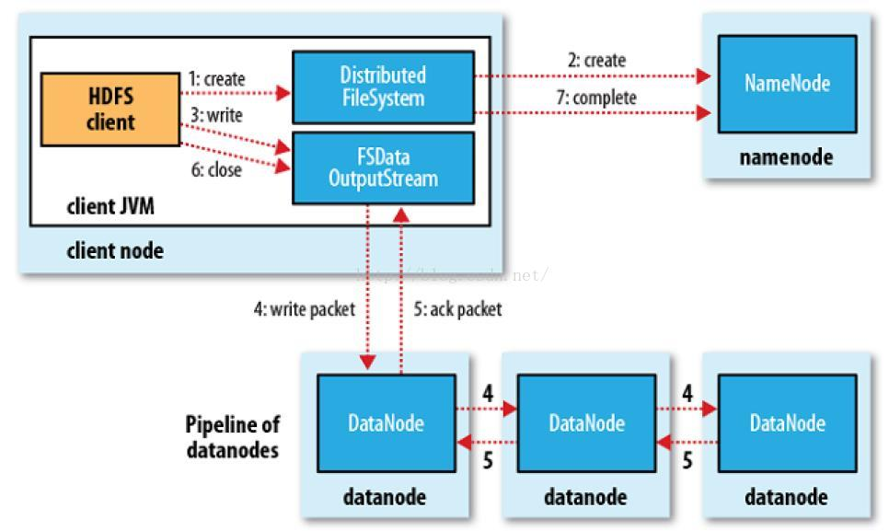
10.2 HDFS文件系统
HDFS写文件流程（以JAVA为例）
创建文件
建立文件元数据
写入请求
写入数据包
接收确认包
关闭文件
结束过程
通知名称节点关闭文件
Notes:
1）创建文件（create file）：客户端通过FileSystem创建文件，执行代码如下：
import org.apache.hadoop.fs.FileSystem
Configuration conf = new Configuration();
FileSystem fs = FileSystem.get(conf);
FSDataOutputStream out = fs.create(new Path(uri));
2）建立文件元数据（create metadata）：RPC远程调用名称节点方法在文件系统的命名空间中新建一个文件，名称节点会执行相应的检查（文件是否存在，客户端权限等）；
3）写入请求（write request）：向系统发出写入数据请求;
4）写入数据包（write packets）：数据被分成一个个分包（packet）放入DFSOutputStream的内部队列，DFSOutputStream向名称节点申请存放数据块的若干数据节点，然后按照申请到的数据节点把文件分包分别传送到节点上存储。传送方式为：申请到的数据节点形成一个数据流管道，队列中的分包最后被打包成数据包第一个数据节点，第一个数据节点再将数据包发送到第二个节点。。。依此类推，形成“流水线复制”，直到数据包存储完成；
5）接收确认包（ack packet）：为了保证节点数据准确，完成接收的数据节点要向发送者发送“确认包”（ack packet），确认包沿着数据流管道逆流而上，经过各个节点最终到达客户端。客户端收到确认包后，将对应的分包从内部队列移除；
6）关闭文件（close file）：客户端通过FileSystem关闭文件；
7）结束过程（complete）：DFSOutputStream调用ClientProtocal.complete()方法
通知名称节点关闭文件，整个改文件流程结束。

Slide 21
10.2 HDFS文件系统
HDFS数据容错与回复机制
多副本方式进行冗余存储
加快数据传输速度
容易检查数据错误
保证数据可用性
机架感知副本存放策略
改进数据的可靠性、可用性和网络宽带的利用率
防止某一机架失效时数据丢失
利用机架内的高带宽特性提高数据读取速度
错误检测和恢复机制
包括NameNode检测、DataNode检测和数据错误检测
Notes:
多副本方式（replica）进行冗余存储：通常一个数据块的多个副本（HDFS默认数为3）会被分布到不同的数据节点上存储

Slide 22
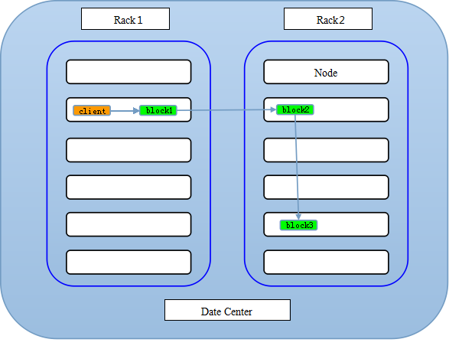
10.2 HDFS文件系统
机架感知副本存放
存放流程
block1放到与客户端同一机架的一个节点
block2放到block1所在机架之外的节点
block3放在与block2同一机架的另一节点
Notes:
第一个副本block1放到与客户端同一机架的一个节点(如果提交节点在集群内)；如果是从集群外提交，则选取一个负载较低的节点；

Slide 23
10.2 HDFS文件系统
机架感知副本存放策略
读取流程
HDFS提供了一个API可以确定某一数据节点所属的机架ID
客户端从名称节点获得不同副本的存放位置列表
调用API确定这些数据节点所属的机架ID
发现ID匹配：优先读取该数据节点存放的副本
没有发现：随机选择一个副本读取数据
Notes:
第一个副本block1放到与客户端同一机架的一个节点(如果提交节点在集群内)；如果是从集群外提交，则选取一个负载较低的节点；

Slide 24
10.2 HDFS文件系统
HDFS文件错误检测和恢复机制
NameNode检测：第二名称节点
DataNode检测：心跳检测
数据错误检测：CRC循环校验

Slide 25
10.2 HDFS文件系统
DataNode检测：心跳检测机制
DataNode周期性的向集群NameNode发送心跳包和块报告
出现情况 | 应对
规定时间内未收到心跳报告 | 将该DataNode标记为失效
数据块副本的数目低于设定值 | 启动数据冗余复制，为该数据块生成新的副本，放置在另外节点上
数据副本损坏、DataNode上的磁盘错误或者复制因子增大 | 触发复制副本进程
Notes:
DataNode会周期性的向集群NameNode发送心跳包和块报告，NameNode根据这些心跳包信息验证映射关系和其他元数据。
当NameNode在规定时间内未收到DataNode节点的心跳报告，NameNode会将该DataNode标记为失效，并不再给该DataNode节点发送任何数据操作命令，该节点存放的所有数据块也被标注为不可读。
DataNode的失效也可能导致数据块副本的数目低于设定值，NameNode定期检查发现了这种情况，就会启动数据冗余复制，为该数据块生成新的副本，放置在另外节点上。
另外，数据副本损坏、DataNode上的磁盘错误或者复制因子增大也可能触发复制副本进程。

Slide 26
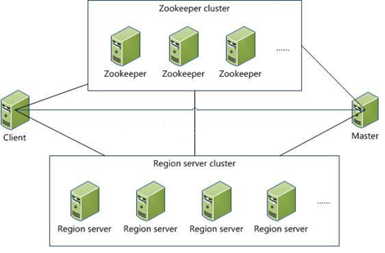
10.3 分布式存储架构
本节以Hbase为例讲述分布式存储架构
Hbase集群部署
物理部署：Hadoop集群
软件部署：四大组件
Master
Region Server
Zookeeper
Client
Notes:
通常一个HBase集群中有多个Zookeeper运行，这些部署Zookeeper的节点构成一个Zookeeper集群。支持数据访问服务的Region Server也是部署在多台机器节点上，这些节点也组成一个Region Server集群。HBase系统中容许有多个Master存在，但在某一时刻只容许有一个Master运行，这个任务由Zookeeper来保证执行。

Slide 27
10.3 分布式存储架构
Hbase系统架构
Hadoop基础平台提供了物理结构
HDFS提供了HBase的底层数据存储结构
Master节点管理着整个HBase集群
Region Server管理多个regions并提供数据访问服务
Zoopkeeper负责分布式协调服务，客户端提供了数据库访问接口。

Slide 28
10.3 分布式存储架构
Notes:
Master：HBase集群的主控制服务器，负责集群状态的管理维护。
1） 为Region Server分配region；
2 ）管理Region Server的负载均衡, 调整region分布；
3 ）发现失效的Region Server并重新分配其上的region；
4 ）处理schema更新请求。
Region Server：HBase具体对外提供服务的进程。一个Region Server一般是一台单独的计算机。一个物理节点一般只运行一个Region Server，但是它可以管理多个region，这些regions可以是来自于不同的表。具体任务如下：
1 ）维护Master分配给它的region，处理对这些region的访问请求，负责向HDFS文件系统读写数据；
2 ）负责切分在运行过程中变得过大的region。
Zookeeper：分布式协调服务器。提供可靠的锁服务并保证集群中所有的机器看到是视图是一致的，HBase使用Zookeeper服务来进行节点管理以及表数据定位。具体职责如下：
1） 保证任何时候集群中只有一个Master运行；
2 ）存储所有Region的寻址入口；
3 ）实时监控Region Server的状态，将状态信息实时通知给Master；
4 ）存储Hbase的schema, 包括有哪些table，每个table有哪些column family。
Client：包含访问HBase的接口。Client维护着一些cache来加快对HBase的访问，比如region的位置信息。

Slide 29
10.3 分布式存储架构
Hbase相关基本概念
Region
Store
HFile

Slide 30
10.3 分布式存储架构
Region
是将数据表按照RowKey划分形成的子表
是数据表在集群中存储的最小单位
可以被分配到某一个Region Server进行存储管理
各个Region Server存放的Region数目大致相同，以达到负载均衡的目的。
Region内部包含一个HLog日志和多个Store，数据实际上是存储在Store单元中。

Slide 31
10.3 分布式存储架构
Store
Region内部按照列簇分为不同的Store
每个Store由一个memStore和多个StoreFile组成
memStore是内存中的一个缓存区
StoreFile是写到硬盘上的数据文件
数据首先会放入MemStore中，当MemStore满了以后会清空形成一个新StoreFile
检索数据时，先在memStore找，然后找StoreFile

Slide 32
10.3 分布式存储架构
Store
compact操作：
当StoreFile文件数量增长到一定阈值时触发
将多个StoreFile合并成一个StoreFile
在合并过程中会进行StoreFile版本合并和数据删除。
split操作：
当单个StoreFile大小超过一定阈值后触发
把当前的Region分裂成2个子Regions
子Region会被Master分配到相应的Region Server上
是HBase提供的负载均衡机制

Slide 33
10.3 分布式存储架构
HFile
StoreFile包含的一个HFile文件
是Hadoop的二进制格式文件
StoreFile是HFile的轻量级包装，数据最终是以HFile的形式存储在Hadoop平台上
采用一个简单的byte数组存储数据的每个KeyValue对
这个byte数组里面包含了很多项，有固定的格式，每项有具体的含义。

Slide 34
10.3 分布式存储架构
HFile
Byte数组组成
Data Block 段：用来保存表中的数据
Meta Block段 (可选)：保存用户自定义的Key-Value对
File Info段：HFile的元信息
Data Block Index段：Data Block的索引
Meta Block Index段 (可选)：Meta Block的索引
Trailer段：保存每一段的偏移量
Notes:
1) Data Block 段：用来保存表中的数据，这部分可以被压缩；每个Data块除了开头的Magic以外就是一个个Key-Value对拼接而成，Magic内容就是一些随机数字，目的是防止数据损坏；
2) Meta Block段 (可选)：保存用户自定义的Key-Value对，可以被压缩；
3) File Info段：HFile的元信息，不被压缩。用户也可以在这一部分添加自己的元信息；
4) Data Block Index段：Data Block的索引。每条索引的key是被索引的 block的第一条记录的key，记录了每个Data块的起始点。
5) Meta Block Index段 (可选)：Meta Block的索引，记录了每个Meta块的起始点。
6) Trailer段：这一段是固定长度的。保存了每一段的偏移量（offset）。读取一个HFile时会首先读取Trailer，Trailer包含有每个段的起始位置（段的Magic Number用来做安全check），然后DataBlock Index会被读取到内存中，这样，当检索某个key时，不需要扫描整个HFile，而只需从内存中找到key所在的block，通过一次磁盘I/O将整个block读取到内存中，再找到需要的key。

Slide 35
10.3 分布式存储架构
Hbase数据模型与存储模式
HBase表特性：
面向列的、稀疏的、分布式的、持久化存储的多维排序映射表
Hbase表索引：
行关键字、列簇名、列关键字及时间戳
Hbase表值形式：
一个未经解析的byte数组

Slide 36
10.3 分布式存储架构
Hbase数据模型与存储模式
Hbase数据模型：
以表的形式存储数据
表由行和列族组成
一个表可包含若干个列族
一个列族内可用列限定符来标志不同的列
存于表中单元的数据尚需打上时间戳

Slide 37
10.3 分布式存储架构
Hbase数据模型与存储模式
Hbase数据模型基本元素：
表
行键
列族
单元格
时间戳
Notes:
表（Table）
一个HBase的表由很多行构成。
行键 (RowKey)
行键是字节数组, 任何字符串都可以作为行键。表中的行根据行键进行排序，数据按照RowKey的字节序(byte order)排序存储；所有对表的访问都要通过行键（单个RowKey访问，或RowKey分段访问，或全表扫描)。
列族（Column Family）
列族必须在表定义时给出。每个列族可以包含一个或多个列(由列限定符Column Qualifier标志)，列成员不需要在定义时给出，可以随后按需要动态加入。
数据按Column Family分开存储，HBase所谓的列式存储就是基于Column Family分散存储(每一个Column Family对应一个Store)。
单元格（Cell）
单元位置由行键、列族、列限定符唯一确定，单元中存储的数据是没有类型的，全部以字节码的形式贮存。
时间戳（Timestamp）
每个单元存储的数据随时间戳不同可以有多个版本，它们用时间戳来加以区分

Slide 38
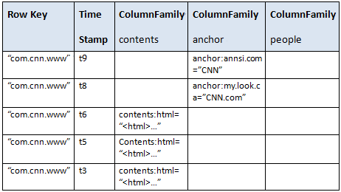
10.3 分布式存储架构
Hbase数据模型与存储模式
Hbase存储逻辑视图：
一个三元组（行键，列族:列限制符，时间戳）可以唯一地确定存储在单元（Cell）中的数据
Key是一个三元组（行键，列族:列限制符，时间戳）
Value就是这个三元组定位的数据值

Slide 39
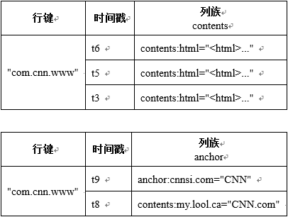
10.3 分布式存储架构
Hbase数据模型与存储模式
Hbase存储物理视图：
一个列族对应生成一个Region

Slide 40
10.3 分布式存储架构
Hbase数据模型与存储模式
Hbase物理存储：
表划分出的列族对应着物理存储区的Region
列族所包含的列对应着的存储区Region所包含的Store
当增大到一个阀值的时候，Region就会等分成两个新的Region

Slide 41
10.3 分布式存储架构
Hbase寻址机制
三层机构：
Zookeeper文件
-ROOT-表
.META.表
客户端从Zookeeper获得Region的存储位置信息后，直接在Region Server上读写数据
流程：Zookeeper→-ROOT-表→.META.表→找到存放用户数据的Region Server位置
Notes:
Zookeeper文件记录了-ROOT-表的位置
-ROOT-表，又名根数据表，包含.META.表的第一个Region，其中保存了.META.表其它Region的位置信息。-ROOT-表只能有一个Region，名字是固定的。通过-ROOT-表，就可以访问.META.表中的数据 .META.表，又名元数据表，存储了用户数据表的Regions和Region Server的映射关系。.META.表可以有多个Regions

Slide 42
10.3 分布式存储架构
Hbase扫描读取数据
所有的存储文件被划分成若干个存储块
存储块在get或scan操作时会加载到内存中
HBase顺序地读取一个数据块到内存缓存中
再读取相邻数据时从内存中读取而不需要读磁盘

Slide 43
10.3 分布式存储架构
Hbase写数据
Client向Region Server提交写数据请求；
Region Server找到目标Region；Region检查数据是否schema一致；
如果客户端没有指定版本，则获取当前系统时间作为数据版本；
将数据更新写入HLog（WAL），只有HLog写入完成之后，commit()才返回给客户端；
将数据更新写入MemStore；
判断MemStore的是否需要flush为StoreFile，若是，则flush生成一个新StoreFile;
StoreFile数目增长到一定阈值，触发compact合并操作，多个StoreFile合并成一个StoreFile，同时进行版本合并和数据删除；
若单个StoreFile大小超过一定阈值，触发split操作，把当前Region拆分成2个子Region，原来的Region会下线，新分出的2个子Region会被Master重新分配到相应的Region Server上

Slide 44
10.3 分布式存储架构
Hbase更新表
首先写入HLog和MemStore
MemStore中的数据是排序的
当MemStore累计到一定阈值时：
创建一个新的MemStore，
将老的MemStore添加到flush队列，由单独的线程刷写到磁盘上，成为一个新StoreFile
系统在HLog中记录一个检查点，表示这个时刻前的变更已持久化

Slide 45
10.3 分布式存储架构
Hbase预防数据丢失
每个Region服务器都有一个自己的HLog 文件
每次启动都检查HLog文件，确认最近一次执行缓存刷新操作之后是否发生新的写入操作
发现更新时：
写入MemStore
刷写到StoreFile
删除旧的Hlog文件，开始为用户提供服务

Slide 46
10.3 分布式存储架构
StoreFile合并与分裂
合并：
时机：当一个Store中的StoreFile达到一定的阈值时
操作：将同一个key的修改合并到一起，形成一个大的StoreFile
分裂：
时机：当StoreFile的大小达到一定阈值后
操作：等分为两个StoreFile。

Slide 47
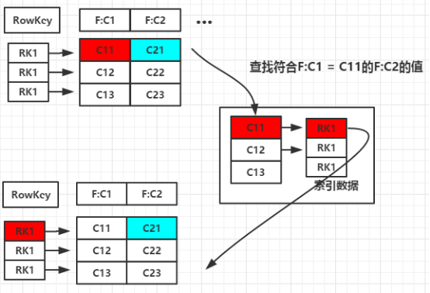
10.3 分布式存储架构
Hbase索引与检索
机制：二次索引表机制
Notes:
我们的问题是：如何根据单元C11（红色格）找到单元C21（蓝色格）？也即，按SQL语句形式：查找符合条件“F:C1 = C11”的F:C2的值。由于不知道C11所对应的RowKey值，我们只有进行对主表的全局扫描，找到F:C1 = C11的单元，然后确定其行键RowKey，然后再根据RowKey进行数据查询，找到C21所在Region位置，读取C21的值。这是一个非常耗时耗力的低效过程。
如果我们构建了一个二级索引表（图中右表），索引表从主表中取出F:C1为RowKey，而以主表的行键（RK1，RK2，RK3）为列（索引数据），这样，针对“查找符合条件F:C1 = C11的F:C2的值”这样的查询，我们只需根据C11的值（RowKey）在二级索引表中找到对应的列值RK1（索引表中两个红色格子），然后再用RK1作为RowKey回到主表就可快速定位C21（图中左下表的红色格和蓝色格）。

Slide 48
10.3 分布式存储架构
二次索引表机制
关键：建立主表列到RowKey的逆向映射关系
实现技术：
表索引
主表的索引列值为索引表的RowKey，
主表的RowKey做为索引表的Qualifier或Value
列索引
增加一个单独列族存储索引值
主表的用户数据列值做为索引列族的Qualifier
用户数据Qualifier做为索引列族的列值
Notes:
1）表索引
使用单独的HBase表存储二级索引表，将主表的索引列值做为索引表的RowKey，而将主表的RowKey做为索引表的列Qualifier或Value，即建立逆向映射关系。这一方案的缺陷是：数据更新时对性能影响较大，无法保证一致性，Client查询需要2次RPC（先查询索引表再查询数据表）。
2）列索引
与主表使用相同的表，但增加一个单独列族存储索引值。主表的用户数据列值做为索引列族的Qualifier，用户数据Qualifier做为索引列族的列值。这一方案适用于单行有上百万Qualifier的数据模型，如网盘应用中网盘ID做为rowkey，网盘的目录元数据都存储在一个HBase row内。（facebook消息模型就是此方案）。这一方案使得主表和索引表位置在同一Region Server上，可保证事务性。

Slide 49
10.4 Hadoop资源管理与作业调度
实现方案：三大组件
Zookeeper提供分布式协同服务
Oozie 提供作业调度和工作流执行
YARN 提供集群资源管理服务

Slide 50
10.4 Hadoop资源管理与作业调度
分布式协同管理组件Zookeeper
提供服务
统一命名服务
应用配置管理
分布式锁服务
分布式消息队列
架构：主从架构

Slide 51
10.4 Hadoop资源管理与作业调度
分布式协同管理组件Zookeeper
Zookeeper服务由一组Server节点组成
每个节点上运行一个Zookeeper程序
每个server维护内容：
自身的内存状态镜像、持久化存储的事务日志和快照
ZooKeeper集群的数量一般为奇数
有过半Server可用，整个系统即保持可用性。

Slide 52
10.4 Hadoop资源管理与作业调度
分布式协同管理组件Zookeeper
节点角色
Leader：负责进行 投票的发起和决议，更新系统状态，管理系统元数据；
Follower：用于接受客户端服务请求并向客户端返回结果，在选举Leader过程中参与投票；
Observer：可以接受客户端请求并将写数据请求转发给Leader，但Observer 不参加投票过程，只同步Leader的状态数据。Observer的目的是为了扩展系统， 提高读取速度。
Notes:
Leader：负责进行 投票的发起和决议，更新系统状态，管理系统元数据；
Follower：用于接受客户端服务请求并向客户端返回结果，在选举Leader过程中参与投票；
Observer：可以接受客户端请求并将写数据请求转发给Leader，但Observer 不参加投票过程，只同步Leader的状态数据。Observer的目的是为了扩展系统， 提高读取速度。

Slide 53
10.4 Hadoop资源管理与作业调度
分布式协同管理组件Zookeeper
失效处理机制
Zookeeper作出快速响应
消息层基于Fast Paxos算法重新推举一个Leader，继续作为协调服务中心处理客户端的写数据请求，并将ZooKeeper协同数据的变更同步（广播方式）到其他的Follower节点

Slide 54
10.4 Hadoop资源管理与作业调度
分布式协同管理组件Zookeeper
业务流程
客户端Client连接到Follower发出写数据请求
请求发送到Leader节点
Leader完成元数据更新
Leader上的数据同步更新到其他Follower节点
Notes:
补充：ZooKeeper使用了一种自定义的原子（atomic）消息协议，保证了整个系统中的节点数据或节点状态的一致性。Follower节点通过这种消息协议保证本地Zookeeper数据与Leader节点同步，然后基于本地的存储系统来独立地对Client提供服务。

Slide 55
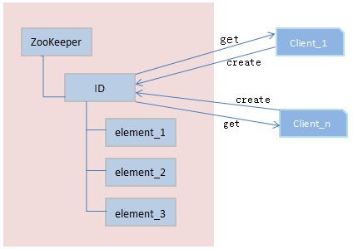
10.4 Hadoop资源管理与作业调度
分布式协同管理组件Zookeeper
统一命名服务
把各种服务名称、地址、及目录信息存放在分层结构中供需要时读取
提供一个分布式序列号生成器
流程
Notes:
命名服务流程如图所示，连接Zookeeper的client_1向Zookeeper服务器发出create()请求，Zookeeper服务器在/ID目录下生成element_1节点后，client_1通过get()调用将顺序号取回。然后client_2也向Zookeeper服务器发出create()请求，Zookeeper在/ID目录下按顺序生成element_2节点并返回给client_2，以此类推。这里，Zookeeper生成的文件命名及序列号都是全系统可见、且是统一编号的。

Slide 56
10.4 Hadoop资源管理与作业调度
分布式协同管理组件Zookeeper
配置管理服务
发布（publish）和订阅（watch）模式
Zookeeper将集群节点配置信息保存在某个目录节点中，然后让所有需要获得配置修改信息的Client节点都监听（watch）配置信息状态，一旦配置信息发生变化，每台Client机器就会收到 Zookeeper的通知，然后从Zookeeper 获取新的配置信息同步更新到本地系统。当集群中某些节点的系统信息发生变化时，它可以主动推送给Zookeeper，而Zookeeper会通知那些对该信息感兴趣的节点，让它们去Zookeeper处获得更新数据，这即是publish模式。
Notes:
发布（publish）和订阅（watch）模式
Zookeeper将集群节点配置信息保存在某个目录节点中，然后让所有需要获得配置修改信息的Client节点都监听（watch）配置信息状态，一旦配置信息发生变化，每台Client机器就会收到 Zookeeper的通知，然后从Zookeeper 获取新的配置信息同步更新到本地系统。当集群中某些节点的系统信息发生变化时，它可以主动推送给Zookeeper，而Zookeeper会通知那些对该信息感兴趣的节点，让它们去Zookeeper处获得更新数据，这即是publish模式。
独占锁和控制时序锁
独占锁就是所有试图获取这个锁的客户端最终只有一个成功获得这把锁。通常的做法是把Zookeeper上的一个znode看作是一把锁，通过create znode的方式来实现。所有客户端都去尝试创建 /distribute_lock 节点，最终成功的那个客户端也即拥有了这把锁。
控制时序锁就是所有试图来获取这个锁的客户端，最终都会被安排执行，只是需要有一个全局排序。做法和上面基本类似，只是这里 /distribute_lock 已预先存在，排队的客户端在它下面依次创建临时节点，而Zookeeper则保持一份顺序表,保证创建的子节点的时序性，从而也形成了每个客户端的全局时序。
同步队列和FIFO队列
同步队列：当一个队列的成员都聚齐时，这个队列才可用，否则一直等待所有成员到达；
FIFO队列：按照FIFO方式操作入队和出队，例如生产者和消费者模型。

Slide 57
10.4 Hadoop资源管理与作业调度
分布式协同管理组件Zookeeper
分布锁的实现
独占锁就是所有试图获取这个锁的客户端最终只有一个成功获得这把锁。通常的做法是把Zookeeper上的一个znode看作是一把锁，通过create znode的方式来实现。所有客户端都去尝试创建 /distribute_lock 节点，最终成功的那个客户端也即拥有了这把锁。
控制时序锁就是所有试图来获取这个锁的客户端，最终都会被安排执行，只是需要有一个全局排序。做法和上面基本类似，只是这里 /distribute_lock 已预先存在，排队的客户端在它下面依次创建临时节点，而Zookeeper则保持一份顺序表,保证创建的子节点的时序性，从而也形成了每个客户端的全局时序。
Notes:
发布（publish）和订阅（watch）模式
Zookeeper将集群节点配置信息保存在某个目录节点中，然后让所有需要获得配置修改信息的Client节点都监听（watch）配置信息状态，一旦配置信息发生变化，每台Client机器就会收到 Zookeeper的通知，然后从Zookeeper 获取新的配置信息同步更新到本地系统。当集群中某些节点的系统信息发生变化时，它可以主动推送给Zookeeper，而Zookeeper会通知那些对该信息感兴趣的节点，让它们去Zookeeper处获得更新数据，这即是publish模式。
独占锁和控制时序锁
独占锁就是所有试图获取这个锁的客户端最终只有一个成功获得这把锁。通常的做法是把Zookeeper上的一个znode看作是一把锁，通过create znode的方式来实现。所有客户端都去尝试创建 /distribute_lock 节点，最终成功的那个客户端也即拥有了这把锁。
控制时序锁就是所有试图来获取这个锁的客户端，最终都会被安排执行，只是需要有一个全局排序。做法和上面基本类似，只是这里 /distribute_lock 已预先存在，排队的客户端在它下面依次创建临时节点，而Zookeeper则保持一份顺序表,保证创建的子节点的时序性，从而也形成了每个客户端的全局时序。
同步队列和FIFO队列
同步队列：当一个队列的成员都聚齐时，这个队列才可用，否则一直等待所有成员到达；
FIFO队列：按照FIFO方式操作入队和出队，例如生产者和消费者模型。

Slide 58
10.4 Hadoop资源管理与作业调度
分布式协同管理组件Zookeeper
分布式消息队列
同步队列：当一个队列的成员都聚齐时，这个队列才可用，否则一直等待所有成员到达；
FIFO队列：按照FIFO方式操作入队和出队，例如生产者和消费者模型。
Notes:
发布（publish）和订阅（watch）模式
Zookeeper将集群节点配置信息保存在某个目录节点中，然后让所有需要获得配置修改信息的Client节点都监听（watch）配置信息状态，一旦配置信息发生变化，每台Client机器就会收到 Zookeeper的通知，然后从Zookeeper 获取新的配置信息同步更新到本地系统。当集群中某些节点的系统信息发生变化时，它可以主动推送给Zookeeper，而Zookeeper会通知那些对该信息感兴趣的节点，让它们去Zookeeper处获得更新数据，这即是publish模式。
独占锁和控制时序锁
独占锁就是所有试图获取这个锁的客户端最终只有一个成功获得这把锁。通常的做法是把Zookeeper上的一个znode看作是一把锁，通过create znode的方式来实现。所有客户端都去尝试创建 /distribute_lock 节点，最终成功的那个客户端也即拥有了这把锁。
控制时序锁就是所有试图来获取这个锁的客户端，最终都会被安排执行，只是需要有一个全局排序。做法和上面基本类似，只是这里 /distribute_lock 已预先存在，排队的客户端在它下面依次创建临时节点，而Zookeeper则保持一份顺序表,保证创建的子节点的时序性，从而也形成了每个客户端的全局时序。
同步队列和FIFO队列
同步队列：当一个队列的成员都聚齐时，这个队列才可用，否则一直等待所有成员到达；
FIFO队列：按照FIFO方式操作入队和出队，例如生产者和消费者模型。

Slide 59
10.4 Hadoop资源管理与作业调度
作业调度与工作流引擎Oozie
核心功能：
工作流：定义作业任务的拓扑和执行逻辑
协调器：负责工作流的关联和触发分布式消息队列
工作流包括：
控制流节点：定义工作流的开始和结束，控制执行路径
动作节点：支持不同任务类型

Slide 60
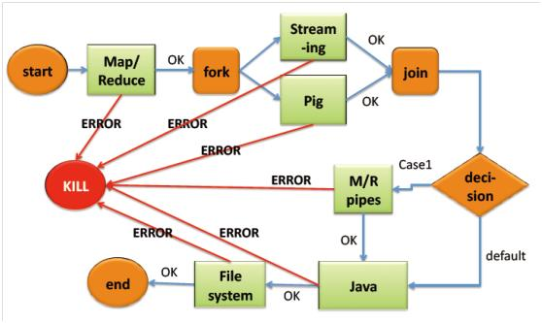
10.4 Hadoop资源管理与作业调度
作业调度与工作流引擎Oozie
工作流流节点：
启动控制节点
末端控制节点
停止控制节点
决策控制节点
分支-联接控制节点
Notes:
启动控制节点：工作流作业的入口点
末端控制节点：结束工作流作业时所用的节点，表示工作流执行已成功完成。一个工作流定义必须有一个末端节点。
停止控制节点：使工作流作业自行停止。在到达停止节点（kill node）时，如果工作流作业启动的一个或更多动作正在运行，那么当前运行的所有动作都将停止。工作流定义可以包含零个或多个停止节点。
决策控制节点：使工作流选择执行路径。决策节点的工作原理类似于拥有一组谓词转换对（predicates-transition pair）和一个默认转换的 switch-case 块。谓词是按顺序进行评估的，直至其中一个评估为 ture 为止，同时还会进行相应的转换。如果没有一个谓词被评估为 true，则采用swith的默认转换。
分支-联接控制节点：分支节点将一个执行路径分为多个并发路径。联接节点一直等待，直到前面的分支节点的所有并发执行路径都到达联接节点为止。分叉节点和联接节点必须成对使用。

Slide 61
10.4 Hadoop资源管理与作业调度
集群资源管理框架YARN
优势：
允许多个应用程序运行在一个集群上，并将资源按需分配给它们，这大大提高了集群资源利用率
YARN允许各类短作业和长服务混合部署在一个集群中，并提供了容错、资源隔离及负载均衡等方面的支持，这大大简化了作业和服务的部署和管理成本，强化了对应用程序的支持

Slide 62
10.4 Hadoop资源管理与作业调度
集群资源管理框架YARN
体系架构——Master/Slave架构：
Master为YARN的Resource Manager
Slave为NodeManager
Application Master
Container
YARN Client
Notes:
Resource Manager（RM）: 是YARN体系的Master，负责管理整个集群的资源分配，将各种计算资源（计算、内存、带宽等）以抽象资源单位Container的形式分配给 Node Manager（YARN 的节点代理）供Application使用。Resource Manager作为集群资源的管理调度员角色，如果发生单点故障，则整个集群的资源都无法使用。在Hadoop 2.4.0版本之后增加了RM High Availability的特性，增加了RM的可用性。
Node Manager（NM）: 是Resource Manger的Slave，是集群中实际拥有计算资源使用权的工作节点。在Application提交作业以后，YARN会将组成作业的多个task调度分配到多个DataNode上执行计算，而一个DataNode可能需要同时承担多个不同Application的task。这时，就需要NM（与Application Master配合）提供节点上的资源分配和task调度服务。NM的调度是基于抽象资源模型Container（资源容器），它代表着可供一个特定应用程序使用的该节点提供的计算资源（CPU、内存空间、网络带宽等），NM提供资源容器的生命周期管理以及对节点状态的监控。YARN 继续使用 HDFS 层，但主要将 NameNode 用于元数据服务，而 DataNode 用于集群中数据块的复制存储服务。NM组件的组成结构见图11-61.
Application Master（AM）: 主要管理和监控运行在DataNode上的Application task。以MapReduce为例，MapReduce Application是一个用来处理MapReduce计算的服务框架程序，通常用户编写的MapReduce程序包含多个Map task和Reduce task，而各个task的运行管理与监控都是由这个Application Master来负责。比如执行task所需资源的申请由AM向Resource Manager申请；启动/停止NM上某个task对应的Container，也由AM向Node Manager发出请求。从YARN 的角度，Application Master是用户代码，因此存在潜在的安全问题，因此将它们当作无特权的代码对待。
Container: 是YARN对集群计算资源建立的抽象模型，即将Node Manager上的计算资源（CPU、内存空间）进行封装和量化，根据需要组装成一个个Container，然后服务于已给予资源授权的task。task在完成计算后，系统会回收资源，以供后续计算任务申请使用。Container目前包含两种资源：内存和CPU，以后的Hadoop版本可能会增加硬盘空间、网络带宽等物理资源。
YARN Client: 负责提交Application运行申请到RM，它会首先创建一个Application上下文件对象，并设置AM必需的资源请求信息，然后提交到RM。YARN Client也可以与RM通信，获取一个已经提交并运行的Application的状态信息等。

Slide 63
10.4 Hadoop资源管理与作业调度
集群资源管理框架YARN
部署方式：
Resource Manager：部署并运行在NameNode上
Node Manager：部署在每个DataNode上，作为Resource Manager的节点代理；
每个DataNode都包含一个或多个多个Container用于资源调度
每一个提交给Hadoop集群的Application都有一个Application Master与之对应，运行在某个DataNode上

Slide 64
10.4 Hadoop资源管理与作业调度
YARN资源调度模型：抽象资源模型
定义
不再把物理资源作为调度单位
把物理资源映射到抽象资源单位Container
基于抽象资源单位进行资源分配调度
组成
两层调度框架
基于资源预留的调度策略
Notes:
比如Rource Manager使用Container作为资源调度的基本单位，每个Container包含一定量的CPU时间（也可看作虚拟CPU）和一定大小的内存（虚拟内存）；一个CPU需要支持多个Container，一个节点的内存空间也是划分为多个Container共享。用户程序运行在Container中，有点类似虚拟机。RM负责接收用户的资源请求并分配Container，NM负责启动Container并监控资源使用。如果使用的资源（目前只有内存）超出Container的限制，相应进程会被NM杀掉。可见Container这个概念不只用于资源分配，也用于资源隔离。YARN支持内存和CPU两种资源隔离。对于应用程序而言，内存大小是一种决定生死的资源，而CPU时间则是一种影响快慢的资源。YARN提供的内存隔离包括基于线程监控的方案和基于Cgroups（control groups）的方案，CPU隔离则包括默认不隔离和基于Cgroups的CPU隔离方案。

